Slide 1
Pour de
Nouvelles
Ruralités
Résidences d'Architecture et de Paysage dans la région Grand Est.
Pour de
Ruralités du Quotidien

Slide 2
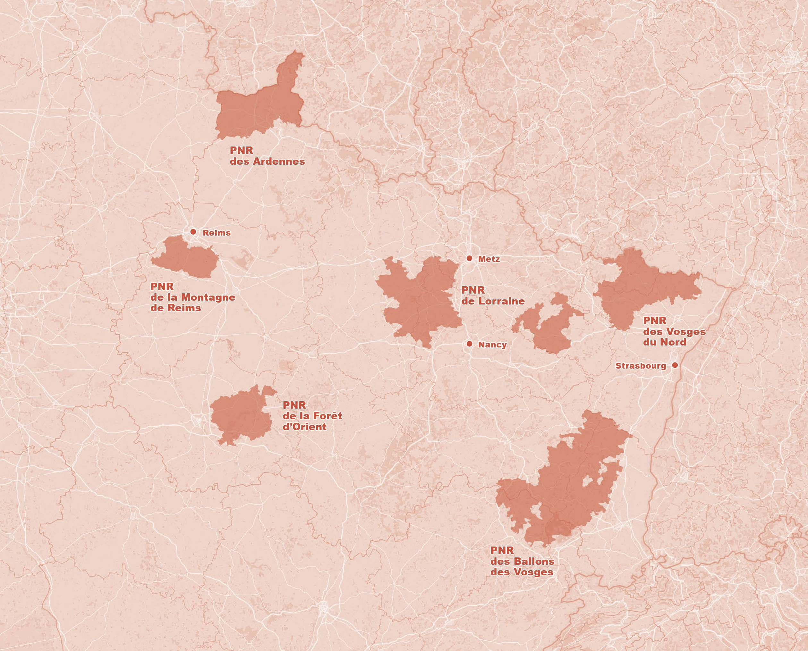
Contexte
Convention interparcs région Grand-Est
Un territoire qui couvre:
15% du territoire régional 650 communes
525 000 habitants.
Pour de
Ruralités du Quotidien

Slide 3
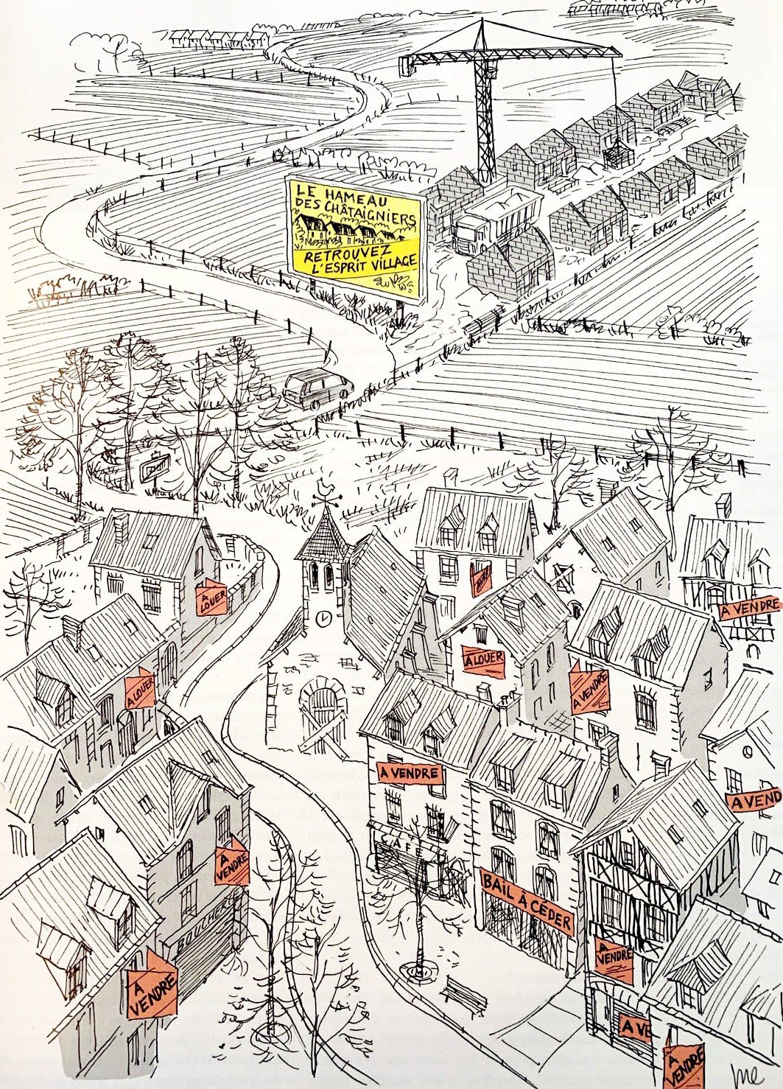
Contexte
Les territoires des parcs comme lieux
d'exploration
Face aux dynamiques généralisées qui s’ex- priment, notamment par l’augmentation de la consommation d’espace, la standardisation des formes urbaines et la banalisation des constructions, quels sont les outils à mobiliser pour questionner les modes de vie actuels ? Comment construire une « pensée nouvelle » qui interroge les problématiques locales et répond aux enjeux globaux ? Com- ment habiter, travailler et s’engager en équi- libre avec notre environnement ?
Présentation projet PNR.
"Il est tout à fait probable que ces territoires peu denses, contraints à la sobriété à cause de leur dispersion, apportent des solutions inventives qui seront objet d’expérimentation sur les territoires métropolitains".
Aménager les territoires ruraux et périurbains. Frédéric Bonnet. Rapport pour le Ministère du Logement, de l’Égalité des territoires et de la Ruralité. Paris, 2016.
Revue D'A, avril 2019
Pour de
Ruralités du Quotidien

Slide 4
Pourquoi Pour de Nouvelles Ruralités?
Un laboratoire sur les architectures et paysages
du quotidien
Mener un débat permanent avec les territoires autour des questions de l'architecture du paysage et du cadre de vie,
Mener un réfléxion du local au régional,
Faire émerger de nouveaux modèles d’habitats, de travail, de loisir en équilibre avec l'environnement
Valoriser des ressources et les savoir-faire locaux,
Limiter l’étalement urbain en renforçant les valeurs d’usage des patrimoines,
Favoriser les mobilités douces
Renforcer l’activité
Valoriser et renforcer les écosystèmes en place
...
↦ Répondre aux enjeux contemporains en créant un nouveau récit collectif qui intègre l'ensemble d'acteurs des territoires, et qui s'accompagne d'opérations de référence.
Pour de
Ruralités du Quotidien

Slide 5
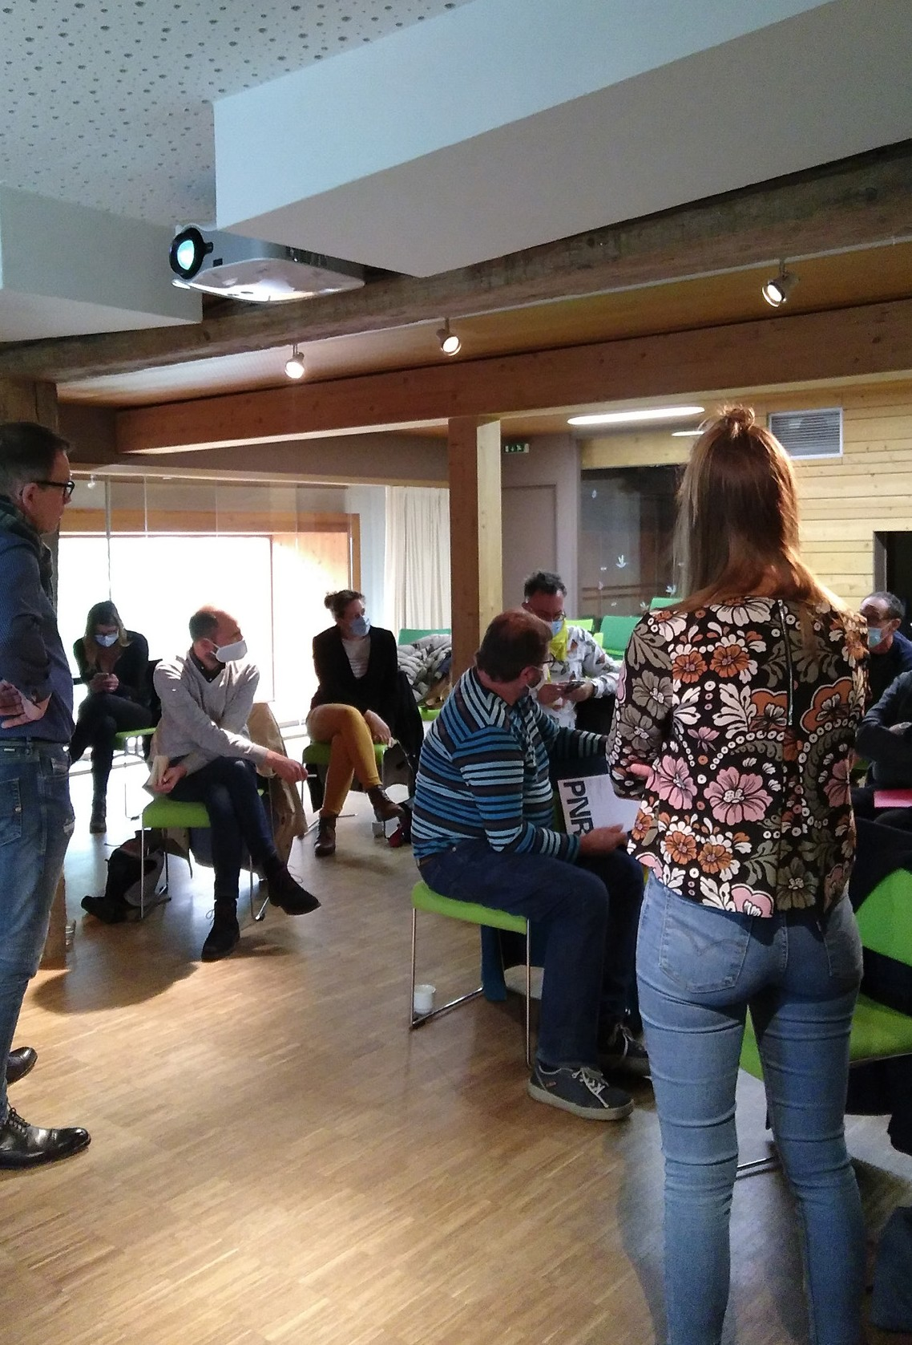
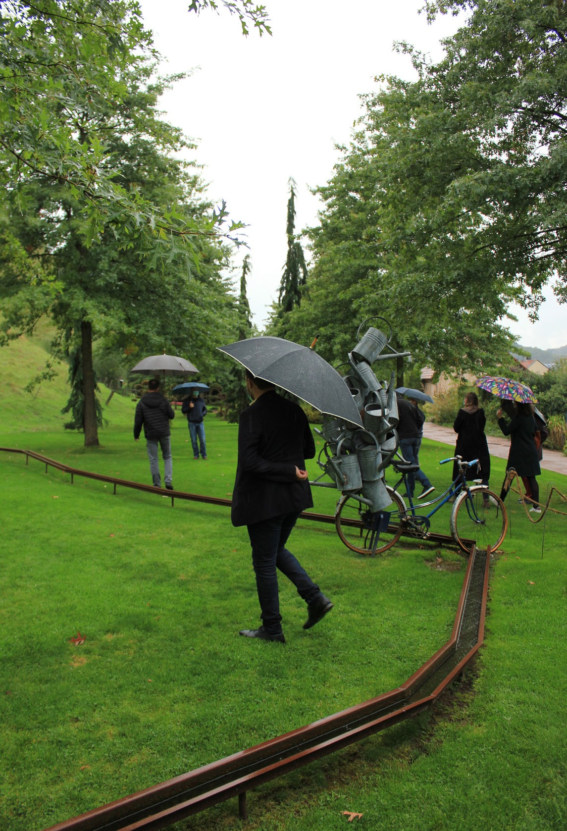
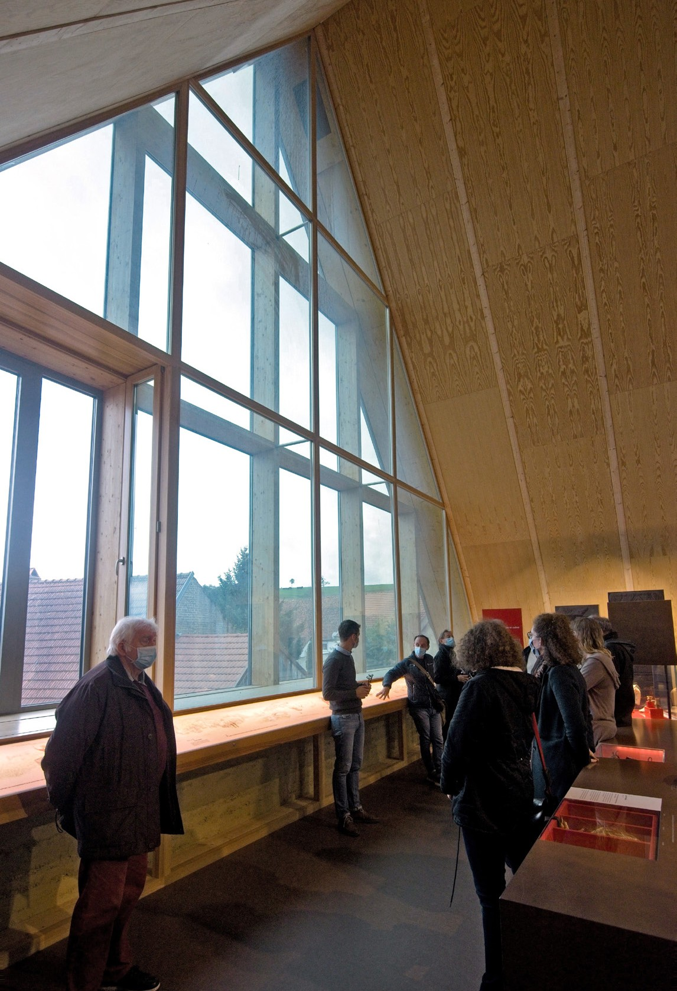
3 axes d'action
❶Voyages et rencontres pour sensibiliser les
acteurs du territoire
Pour de
Ruralités du Quotidien

Slide 6
3 axes d'action
❷Livre blanc, un corpus théorique et pratique co-construit et accessible à tous
Habiter le déjà-là
Penser l'économie "glocale"
Concilier les mobilités
Favoriser l'engagement Sortir de
politique l'anthropocentrisme
Pour de
Ruralités du Quotidien

Slide 7
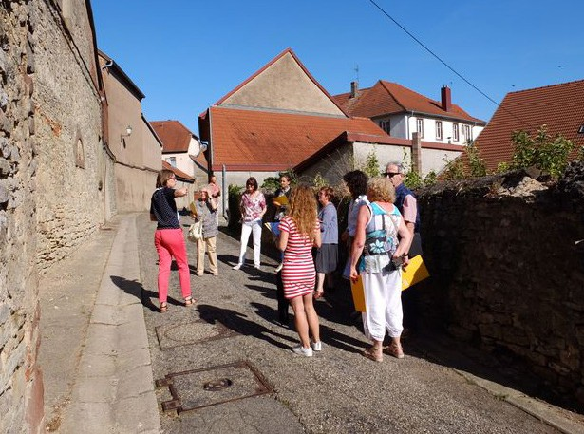
3 axes d'action
❸Résidences d'architecture et de paysage
Une équipe de professionnels en immersion
Projet culturel
Études exploratoires
Résidence à Sarre-Union, PNRVN, 2019
Pour de
Ruralités du Quotidien

Slide 8
Résidences
Organisation d'une résidence
LA RÉGION
↦ Finance ;
↦ Accompagne la préﬁguration ;
↦ Veille à la cohérence avec le SRADDET ;
↦ Aide à la valorisation du travail produit ;
↦ Étudie, et le cas échéant soutient, la mise en oeuvre de projets pilotes.
Pour de
Ruralités du Quotidien

Slide 9
Résidences
Organisation d'une résidence
LA RÉGION
↦ Finance ;
↦ Accompagne la préﬁguration ;
↦ Veille à la cohérence avec le SRADDET ;
↦ Aide à la valorisation du travail produit ;
↦ Étudie, et le cas échéant soutient, la mise en oeuvre de projets pilotes.
LE PNR
↦ Accompagne la collectivité pendant la préﬁgura- tion ;
↦ Accueil et accompagne les résidents de l’appel à candidature jusqu’à la restitution ;
↦ Veille à la cohérence et à la qualité de la dé- marche et des productions de l'équipe résident;
↦ Assure la valorisation du travail produit ;
↦ Accompagner les collectivités dans l'après-rési- dence;
Pour de
Ruralités du Quotidien

Slide 10
Résidences
Organisation d'une résidence
LA RÉGION
↦ Finance ;
↦ Accompagne la préﬁguration ;
↦ Veille à la cohérence avec le SRADDET ;
↦ Aide à la valorisation du travail produit ;
↦ Étudie, et le cas échéant soutient, la mise en oeuvre de projets pilotes.
LE PNR
↦ Accompagne la collectivité pendant la préﬁgura- tion ;
↦ Accueil et accompagne les résidents de l’appel à candidature jusqu’à la restitution ;
↦ Veille à la cohérence et à la qualité de la dé- marche et des productions de l'équipe résident;
↦ Assure la valorisation du travail produit ;
↦ Accompagner les collectivités dans l'après-rési- dence;
LA COLLECTIVITÉ LOCALE
↦ Crée un groupe « projet » pour accompagner l'équipe en résidence;
↦ Héberge et fourni un lieu de travail;
↦ Crée les conditions pour la rencontre des ac- teurs locaux
↦ Identiﬁe les sites stratégiques pour la commune;
↦ A une capacité d’action publique sur les lieux
faisant partie de la réflexion ;
↦ Aide à l’identiﬁcation des partenariats possibles;
↦ Selon la pertinence des propositions imaginées s’engage à étudier leur mise en oeuvre.
Pour de
Ruralités du Quotidien

Slide 11
Résidences
Organisation d'une résidence
LA RÉGION
↦ Finance ;
↦ Accompagne la préﬁguration ;
↦ Veille à la cohérence avec le SRADDET ;
↦ Aide à la valorisation du travail produit ;
↦ Étudie, et le cas échéant soutient, la mise en oeuvre de projets pilotes.
LE PNR
↦ Accompagne la collectivité pendant la préﬁgura- tion ;
↦ Accueil et accompagne les résidents de l’appel à candidature jusqu’à la restitution ;
↦ Veille à la cohérence et à la qualité de la dé- marche et des productions de l'équipe résident;
↦ Assure la valorisation du travail produit ;
↦ Accompagner les collectivités dans l'après-rési- dence;
LA COLLECTIVITÉ LOCALE
↦ Crée un groupe « projet » pour accompagner l'équipe en résidence;
↦ Héberge et fourni un lieu de travail;
↦ Crée les conditions pour la rencontre des ac- teurs locaux
↦ Identiﬁe les sites stratégiques pour la commune;
↦ A une capacité d’action publique sur les lieux
faisant partie de la réflexion ;
↦ Aide à l’identiﬁcation des partenariats possibles;
↦ Selon la pertinence des propositions imaginées s’engage à étudier leur mise en oeuvre.
D'AUTRES PARTENAIRES
DRAC :
↦ Finance la capitalisation des résidences
↦ Accompagne la réfléxion pendant et après les
résidences
Écoles d'architecture, Région Architecture, CAUE, maisons de l'architecture, ...
↦ Participent des échanges
↦ Participent à la communication
Pour de
Ruralités du Quotidien

Slide 12
Résidences
Organisation d'une résidence
LA RÉGION
↦ Finance ;
↦ Accompagne la préﬁguration ;
↦ Veille à la cohérence avec le SRADDET ;
↦ Aide à la valorisation du travail produit ;
↦ Étudie, et le cas échéant soutient, la mise en oeuvre de projets pilotes.
LE PNR
↦ Accompagne la collectivité pendant la préﬁgura- tion ;
↦ Accueil et accompagne les résidents de l’appel à candidature jusqu’à la restitution ;
↦ Veille à la cohérence et à la qualité de la dé- marche et des productions de l'équipe résident;
↦ Assure la valorisation du travail produit ;
↦ Accompagner les collectivités dans l'après-rési- dence;
LA COLLECTIVITÉ LOCALE
↦ Crée un groupe « projet » pour accompagner l'équipe en résidence;
↦ Héberge et fourni un lieu de travail;
↦ Crée les conditions pour la rencontre des ac- teurs locaux
↦ Identiﬁe les sites stratégiques pour la commune;
↦ A une capacité d’action publique sur les lieux
faisant partie de la réflexion ;
↦ Aide à l’identiﬁcation des partenariats possibles;
↦ Selon la pertinence des propositions imaginées s’engage à étudier leur mise en oeuvre.
LES ACTEURS LOCAUX
Élus, associations locales, habitants, ac- teurs économiques...:
↦ Sont sollicités pour participer aux échanges
↦ Apportent leur expertise locale et transmettent leurs besoins, envies...
D'AUTRES PARTENAIRES
DRAC :
↦ Finance la capitalisation des résidences
↦ Accompagne la réfléxion pendant et après les
résidences
Écoles d'architecture, Région Architecture, CAUE, maisons de l'architecture, ...
↦ Participent des échanges
↦ Participent à la communication
Pour de
Ruralités du Quotidien

Slide 13
Résidences
Organisation d'une résidence
LA RÉGION
↦ Finance ;
↦ Accompagne la préﬁguration ;
↦ Veille à la cohérence avec le SRADDET ;
↦ Aide à la valorisation du travail produit ;
↦ Étudie, et le cas échéant soutient, la mise en oeuvre de projets pilotes.
LE PNR
↦ Accompagne la collectivité pendant la préﬁgura- tion ;
↦ Accueil et accompagne les résidents de l’appel à candidature jusqu’à la restitution ;
↦ Veille à la cohérence et à la qualité de la dé- marche et des productions de l'équipe résident;
↦ Assure la valorisation du travail produit ;
↦ Accompagner les collectivités dans l'après-rési- dence;
LA COLLECTIVITÉ LOCALE
↦ Crée un groupe « projet » pour accompagner l'équipe en résidence;
↦ Héberge et fourni un lieu de travail;
↦ Crée les conditions pour la rencontre des ac- teurs locaux
↦ Identiﬁe les sites stratégiques pour la commune;
↦ A une capacité d’action publique sur les lieux
faisant partie de la réflexion ;
↦ Aide à l’identiﬁcation des partenariats possibles;
↦ Selon la pertinence des propositions imaginées s’engage à étudier leur mise en oeuvre.
LES ACTEURS LOCAUX
Élus, associations locales, habitants, ac- teurs économiques...:
↦ Sont sollicités pour participer aux échanges
↦ Apportent leur expertise locale et transmettent leurs besoins, envies...
L'ÉQUIPE DE RÉSIDENCE
↦ Travail sur place
↦ Crée une dynamique de conception collective avec les acteurs locaux
↦ Synthétise les échanges
↦ Propose des scénarios d'intervention en accord avec les enjeux identiﬁés
D'AUTRES PARTENAIRES
DRAC :
↦ Finance la capitalisation des résidences
↦ Accompagne la réfléxion pendant et après les
résidences
Écoles d'architecture, Région Architecture, CAUE, maisons de l'architecture, ...
↦ Participent des échanges
↦ Participent à la communication
Pour de
Ruralités du Quotidien

Slide 14
Résidences
Déroulement d'une résidence
PREFIGURATION
APPEL D'OFFRES
RÉSIDENCE
RESTITUTION
Pour de
Ruralités du Quotidien

Slide 15
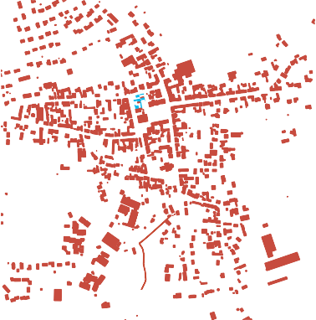
Résidences
Préﬁguration
PiNey dyNamisatiON ceNtRe-bOuRg valORisatiON des esPaces Publics
n ↥
15 m
tHématiQues sPéciFiQues :
↦valorisation de la mémoire historique (ateliers thiennot, incendie 1921) ;
↦mise en valeur du monument Historique ;
↦valorisation touristique ;
↦traitement du passage de la départamentale.
n ↥
d960
Rue Chevillot
Rue du Poirier au Loup
❷
❸
❹
Rue Louis husson
Rue de la halle
❶
❽
❺
Rue de la Chapelle
Piney est une commune d’environ 1500 habitants, très importante au niveau commercial entre le Xvl^{e} et le Xvili^{e} siècle qui fut successivement dirigée par plusieurs grandes familles, notamment les luxembourg. une Halle monumentale, classée monument Historique et une maison seigneuriale sont témoins historiques de ces époques.
Piney est aujourd’hui la plus grande commune de l’Aube en termes de superﬁcie et, entre autres équipements, elle héberge la maison du Parc de la Forêt d’orient.
La ville s’organise à partir de deux axes perpendiculaires. L’axe est-ouest, Rd96, scinde aujourd’hui le centre-ville en deux et crée d’importantes nuisances sonores. Cette route très fréquentée notamment par les camions est un frein à la dynamisation du centre malgré son intérêt historique et culturel et son potentiel commercial.
PRé-PROgRamme :
↦espace public pouvant accueillir des animations diverses (fêtes, marchés, foires…) en lien avec la place de la Mairie et la place de l'église au sud ;
↦stationnement mutualisé avec la mairie et la salle des fêtes ;
↦Hébergement touristique ;
↦maison des associations.
❻
❼
Rue du général de gaulle
PaRteNaiRes POssibles :
↦Mairie de Piney ;
↦Architecte des Bâtiments de France ;
↦Communauté de communes Forêt, Lacs,
terres en Champagne ;
↦Association locale du patrimoine CREsPEFo ;
↦PnrFo.
Rue de l'église
le site :
La commune est propriétaire de la plupart des immeubles de l’ îlot situé au nord de la halle monumentale, limité par les rues de la halle, Cheyillot et Louis husson.
Elle est en train d’acquérir les parcelles restantes.
La place de la Mairie, les abords de l’église et la place publique au sud de celle-ci, ainsi que les rues qui
les connectent, complètent les lieux d’intervention.
Bâti remarquable équipement Espace boisé Jardin
site de projet Espace de réﬂexion
PRoPRiété
Propriété communale En cours d’acquisition par la commune Propriété ComCom Propriété privée Projet en cours
o halle monumentale
❷ Ancien ateliers thiennot
❸ Mairie
❹ salle des fêtes
❺ Maison seigneuriale des Luxembourg
❻ hôtel
❼ Restaurant
❽ Médiathèque
sitE
Pour de Nouvelles Ruralités
Architectures et Paysages du Quotidien
PNR
Région gRAnd Est
Pour de
Ruralités du Quotidien

Slide 16
Résidences 2021/2022
13 sites identiﬁés
6 Résidences en 2021
Chamery, PNRMR Bogny-sur-Meuse, PNRA La Petite-Pierre, PNRVN
Pagny-sur-Moselle, PNRL Piney, PNRFO Wildenstein, PNRBV
7 Résidences en 2022
Bogny-sur-Meuse
Chamery
Pagny-sur-Moselle
La Petite Pierre
Piney
Wildenstein
Pour de
Ruralités du Quotidien

Slide 17
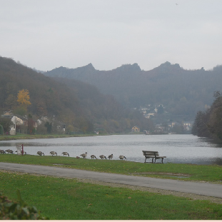
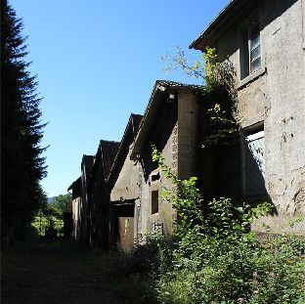
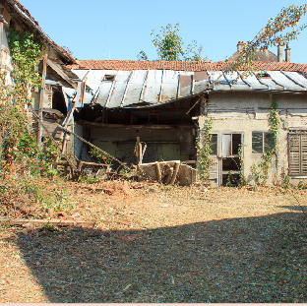
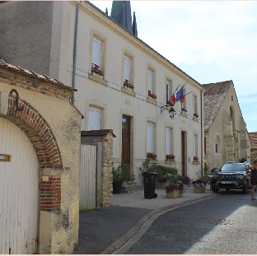
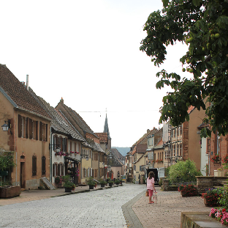
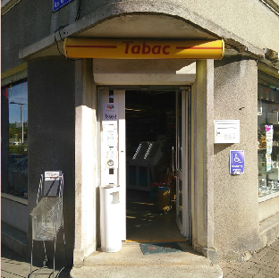
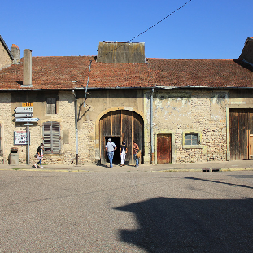
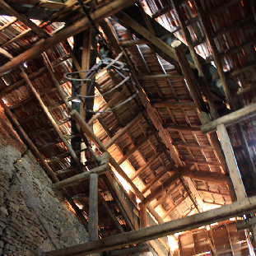
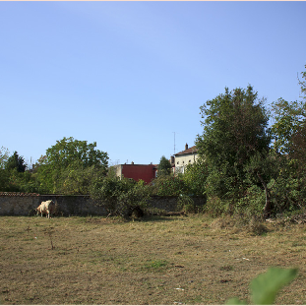
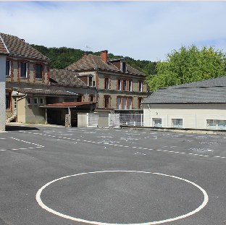
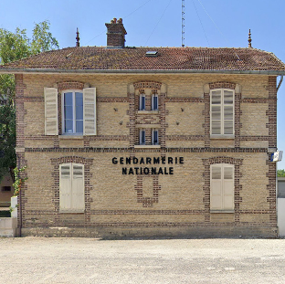
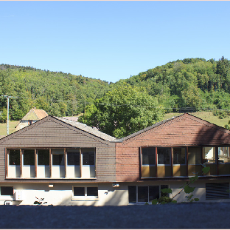
Résidences 2021/2022
Thématiques transversales
Réinvestissement du patrimoine vacant
Dynamisation du centre-bourg
Valorisation des espaces publics
Réinvestissement du patrimoine industriel
Mobilités douces
Valorisation du patrimoine de la 2ème
reconstruction
Traitement des limites
Réinvestissement du patrimoine agricole
Valorisation des coeurs d’Îlot
Cohabitation habitant-visiteur
Pour de
Ruralités du Quotidien

Slide 18
Résidences 2021/2022
Le calendrier
Calendrier Résidences 2021/2022
Mi-avril: Lancement des appels d’offres pour les résidences
Mi-juin: Lancement des résidences
Fin octobre/mi-novembre: Restitution des résidences
Début Décembre: Restitution d’une synthèse des résultats des résidences
Pour de
Ruralités du Quotidien

Slide 19
Résidences 2021/2022
Le cadrage budgétaire
Pré-cadrage budgétaire 2021/2022
Région - Budget global 76000€/an
28000€ Animation
48000€ Résidences
Pour chaque résidence
9500 € pour l’équipe en résidence
500 € pour organisation d’une conférence-débat
Soutiens complémentaires
Direction Régionale des Affaires Culturelles - 20000€ pour la valorisation du travail des résidences:
Résidence des résidences
Synthèse des résidences
Blog/site web
Collectivité Européenne de l’Alsace - ﬁnance une résidence
Pour de
Ruralités du Quotidien

Slide 20
Résidences 2021/2022
Valorisation du travail des résidences et
suites
Développement d'opérations pilote - recherche de partenaires/investissements
Production de contenu - synthèse des résidences
Résidence des résidences
Débats/Séminaires
Mise à jour du livre blanc en 2022
Collaboration avec les laboratoires des écoles d'architecture et de paysage
Un projet européen?
Pour de
Ruralités du Quotidien

Slide 21
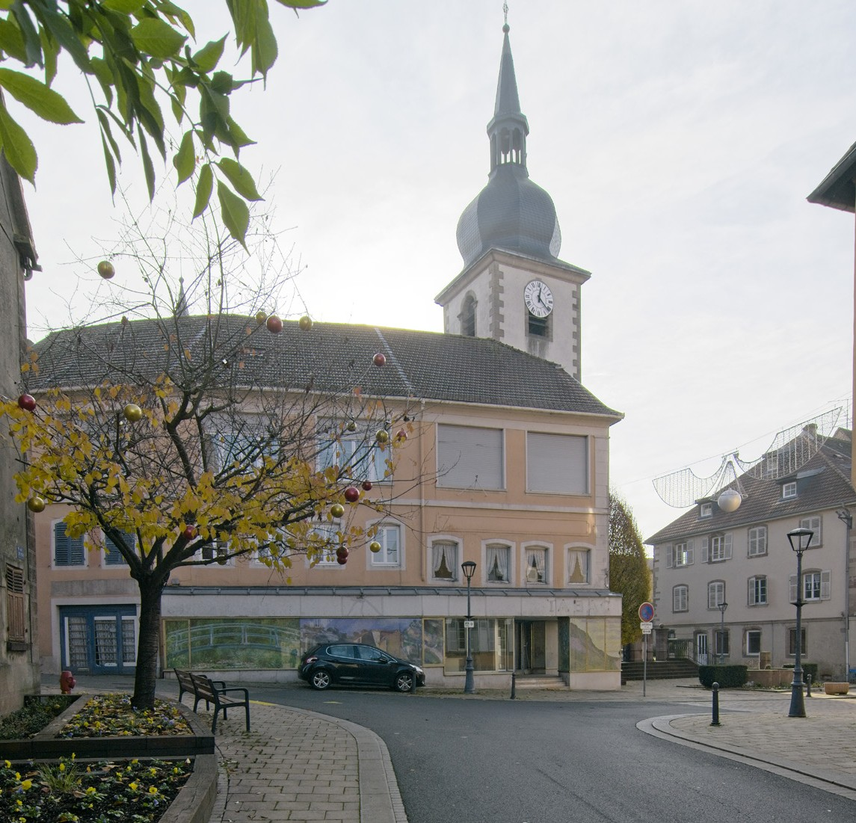
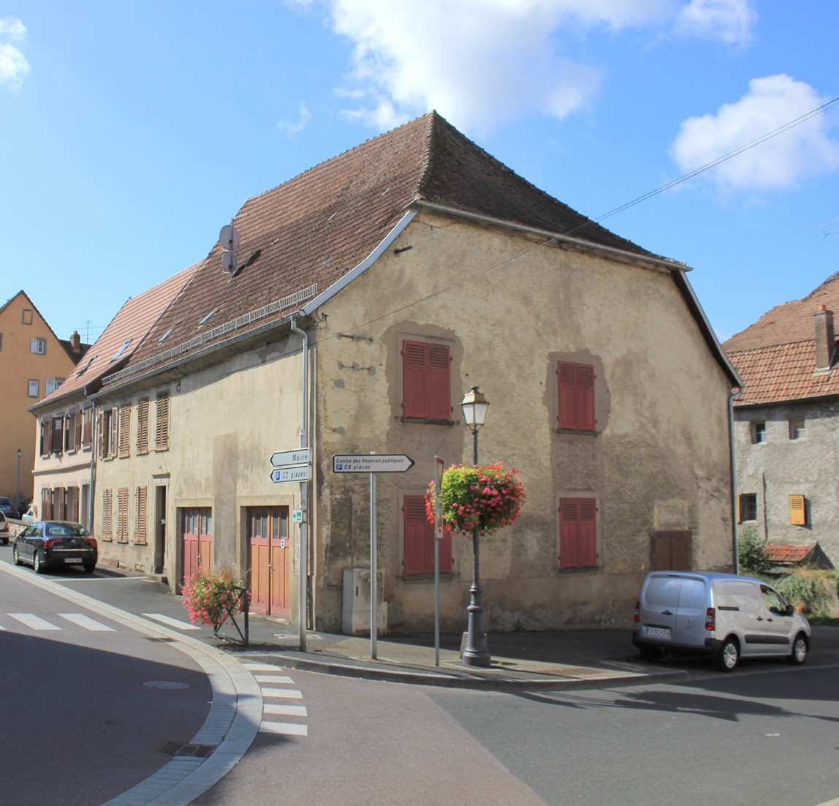
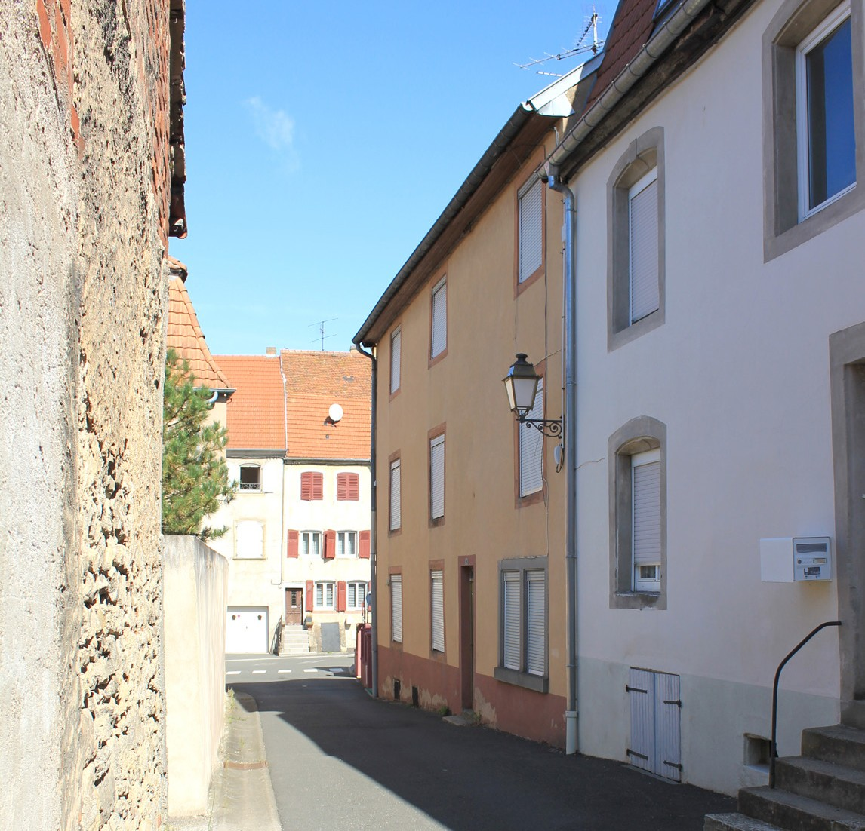
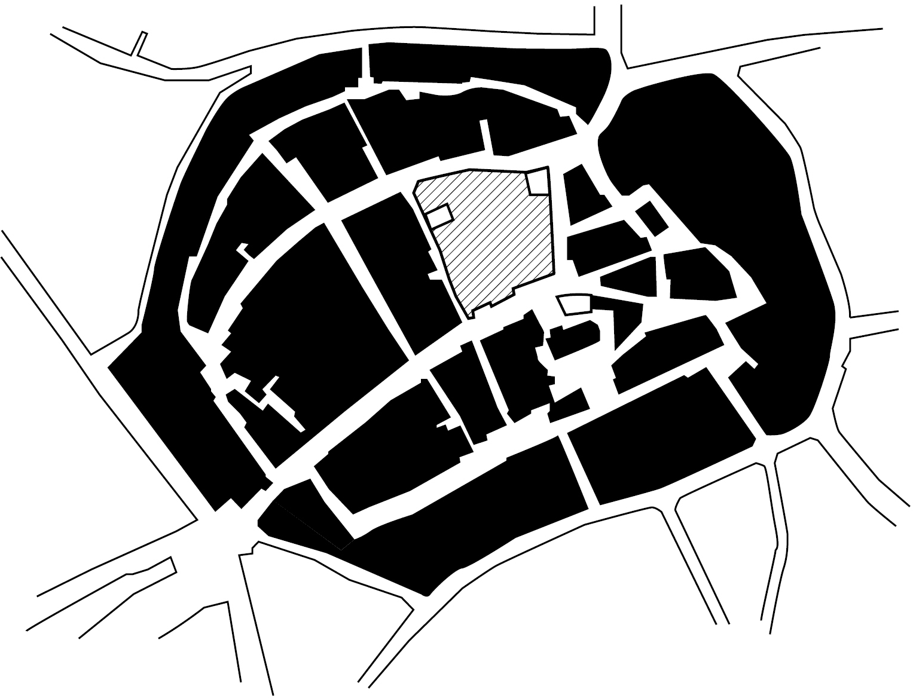
Résidence à Sarre-Union, 2019
Travailler et habiter sur place
Pour de
Ruralités du Quotidien

Slide 22
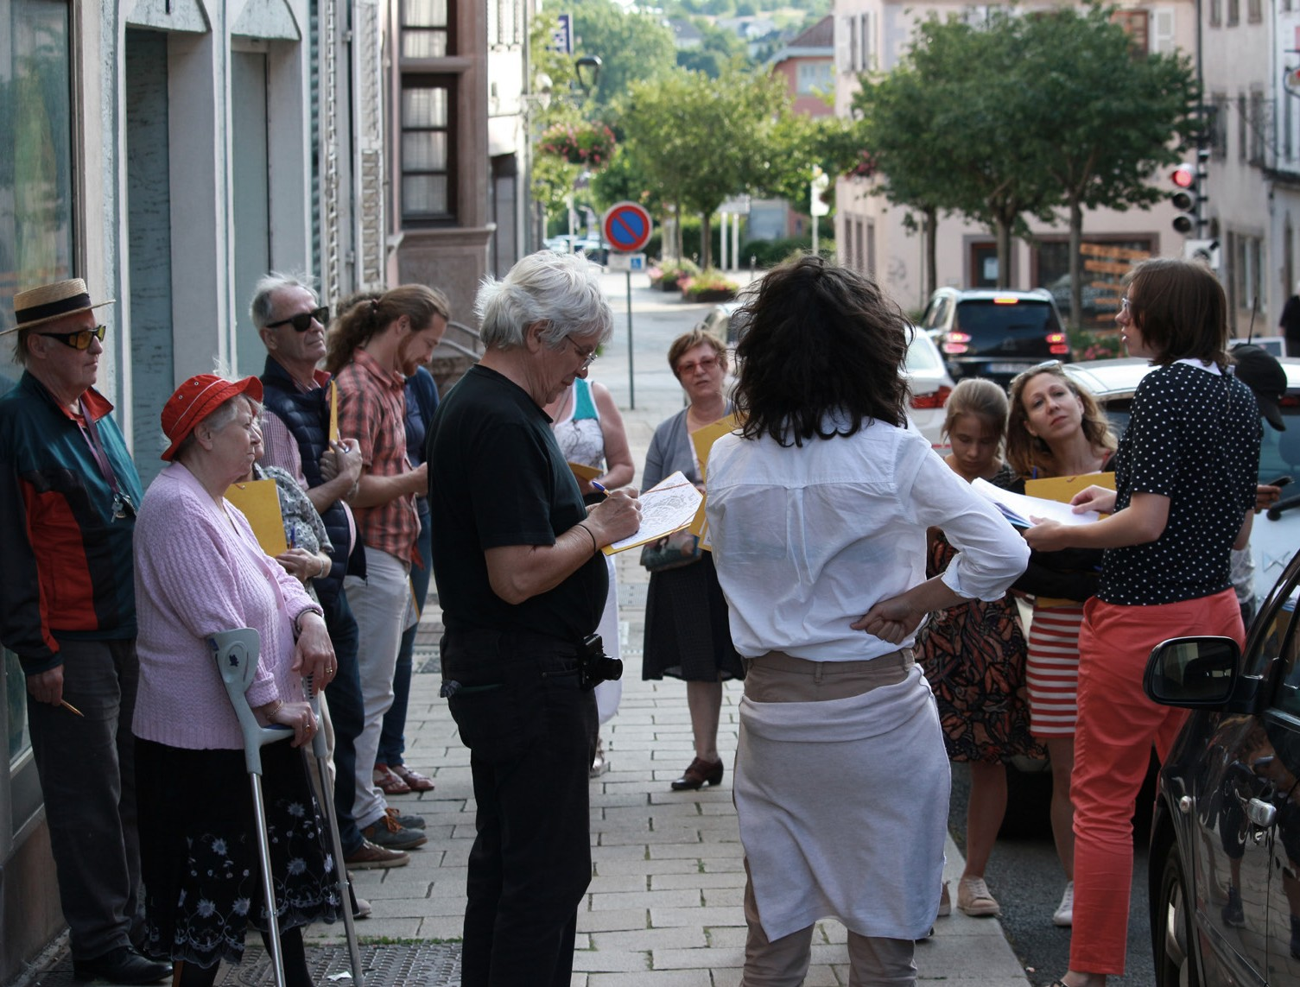
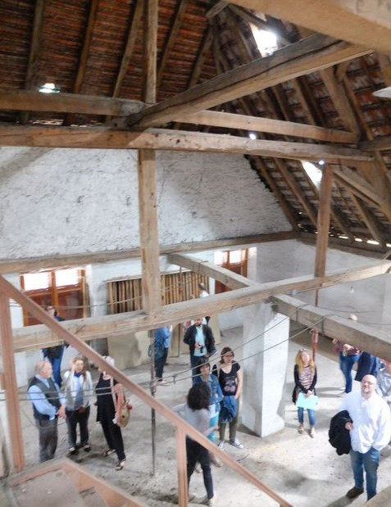
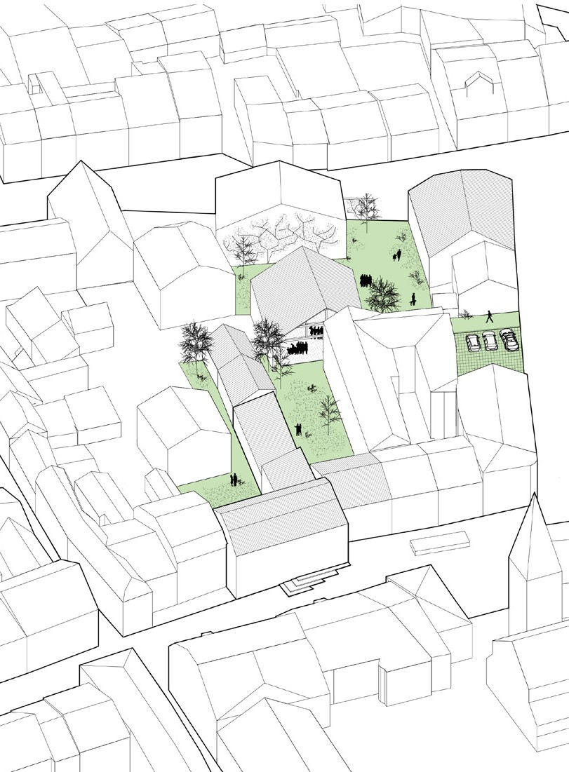
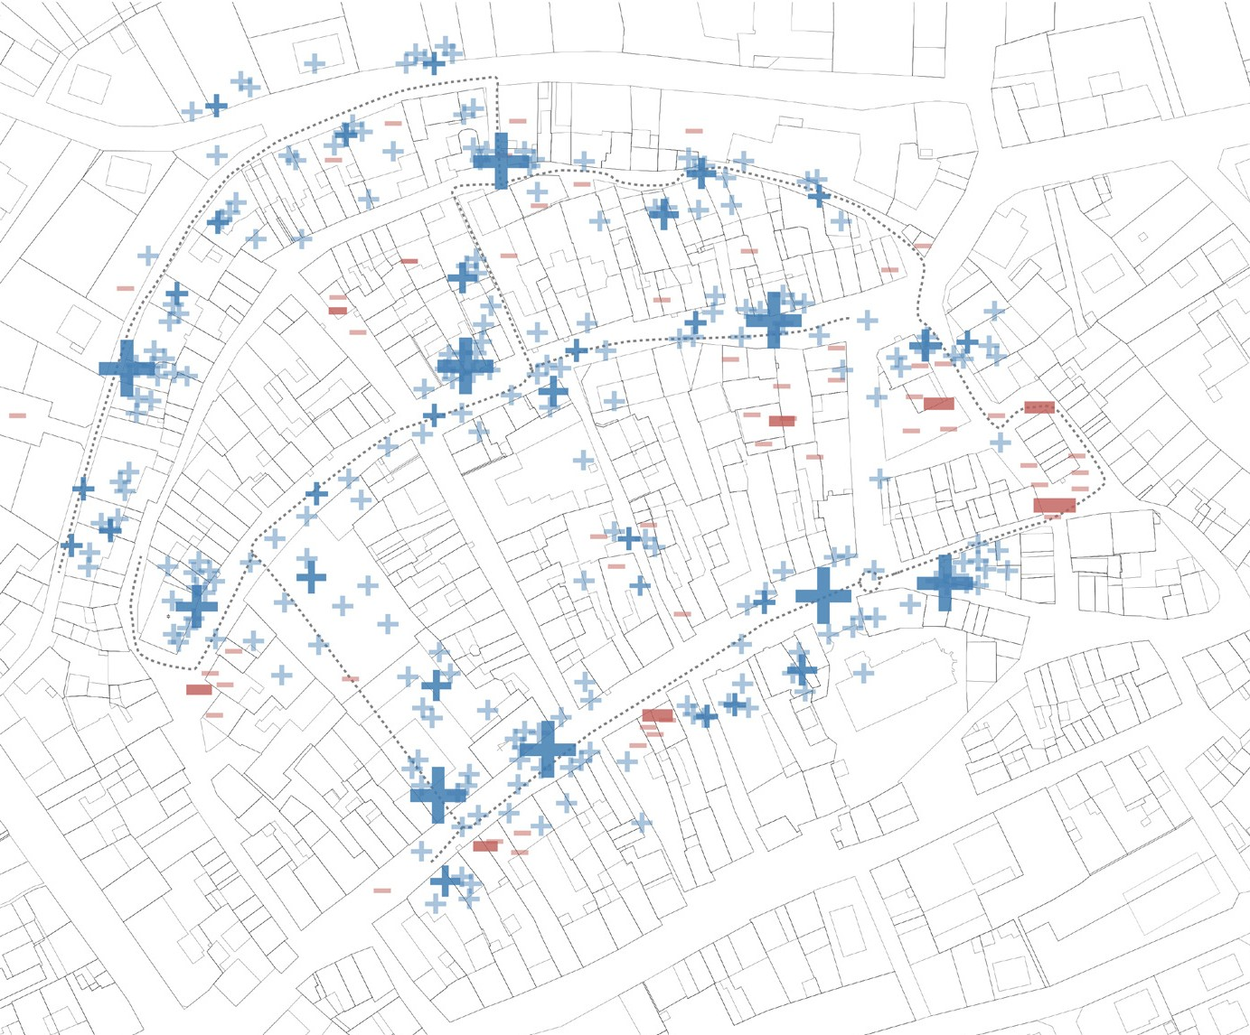
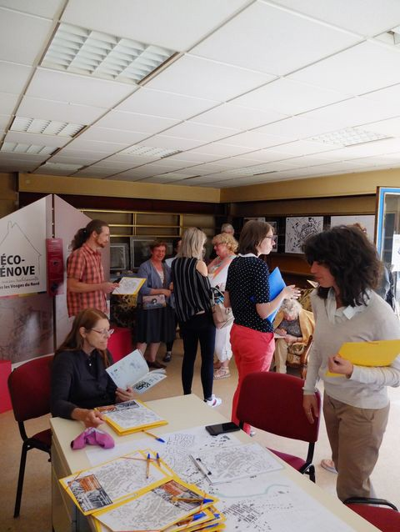
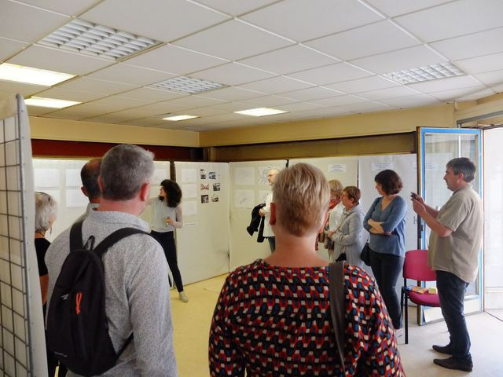
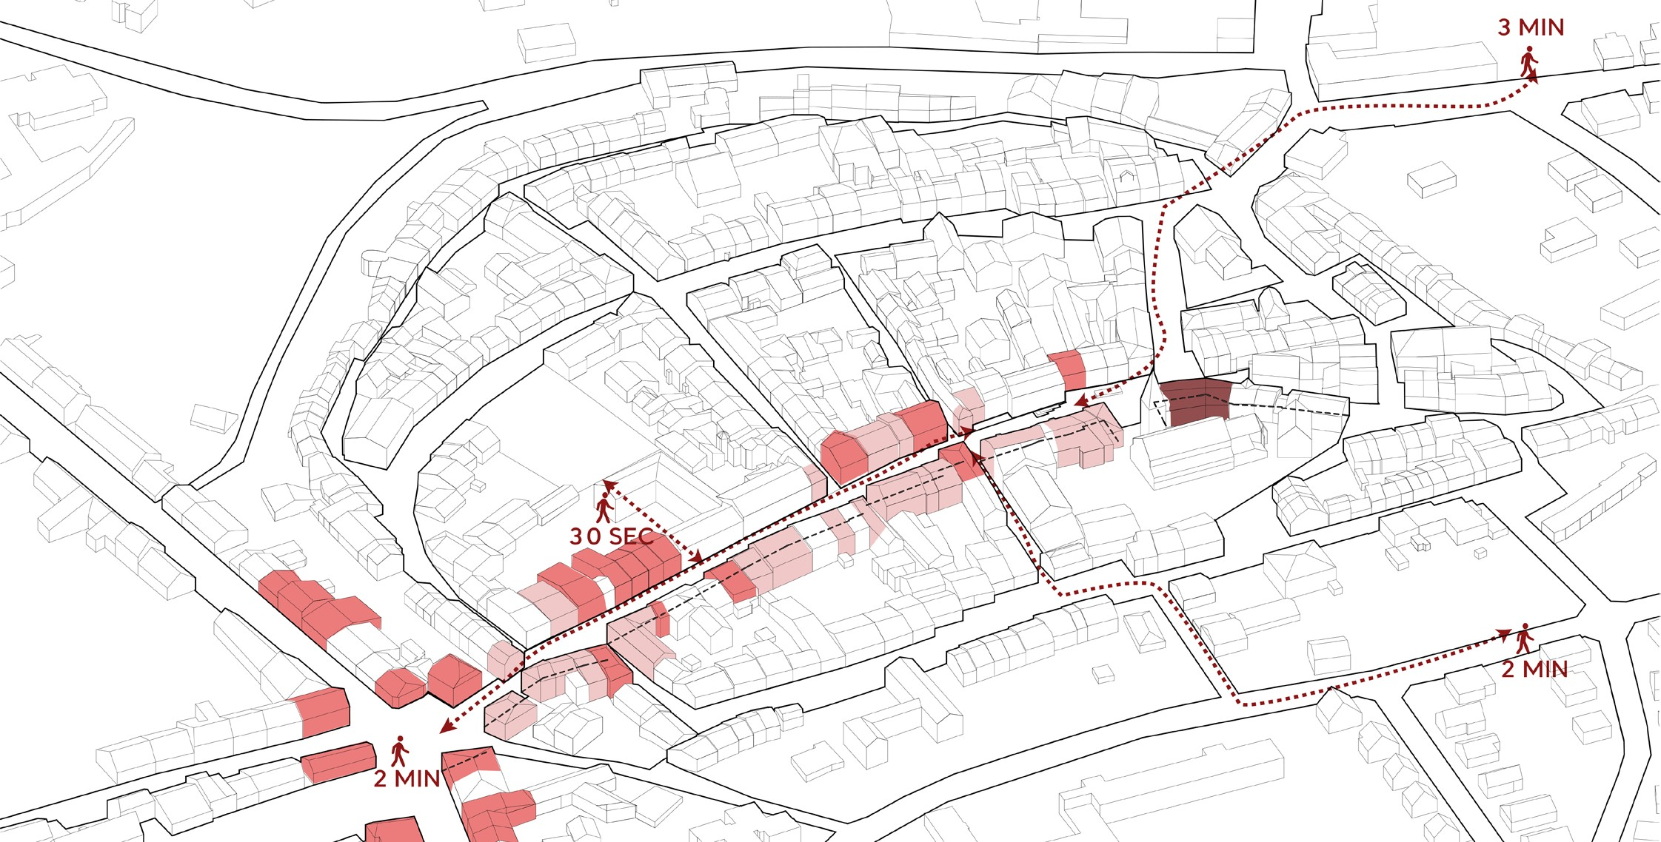
Résidence à Sarre-Union, 2019
Diagnostic et conception collectifs
Pour de
Ruralités du Quotidien

Slide 23
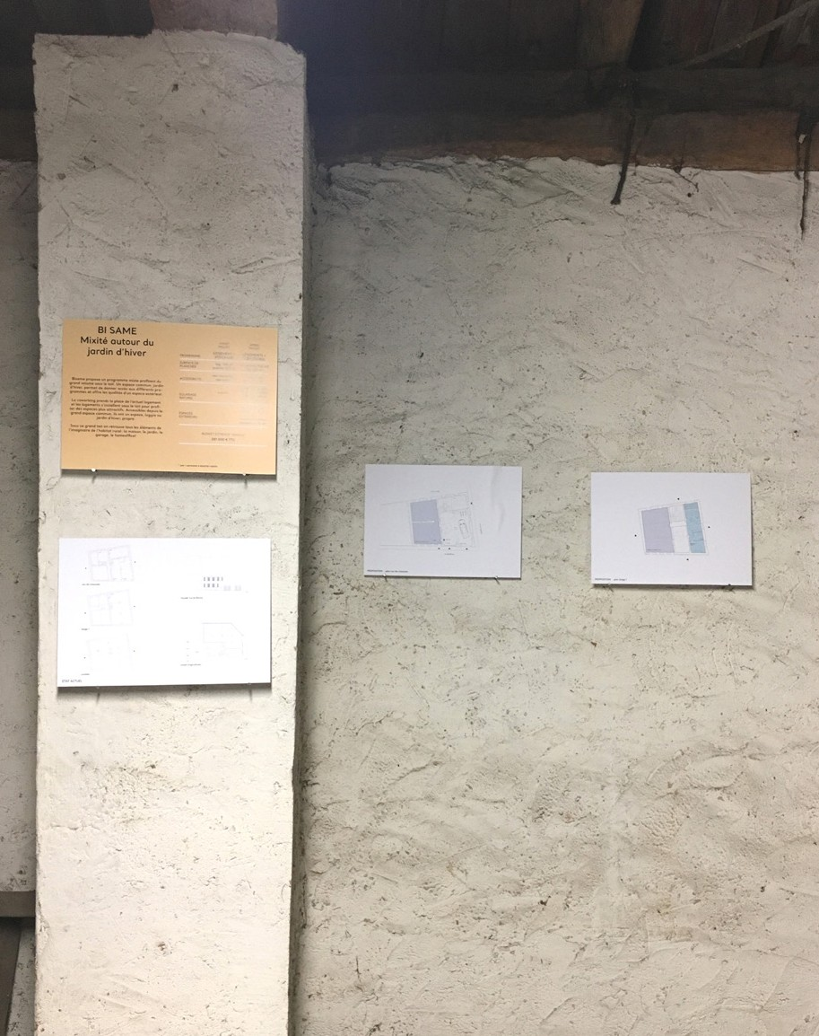
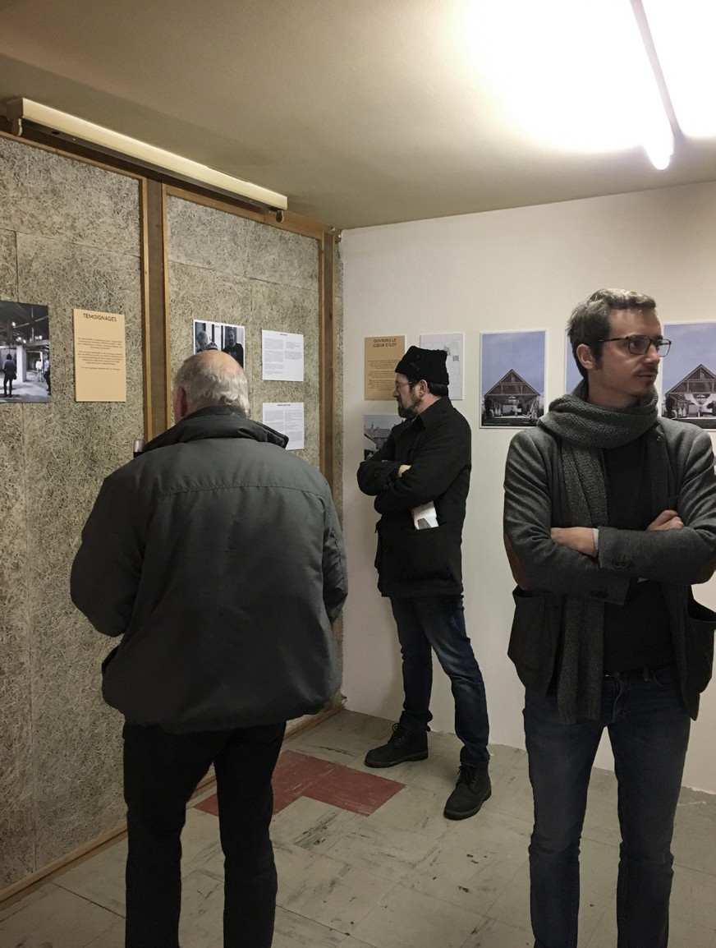
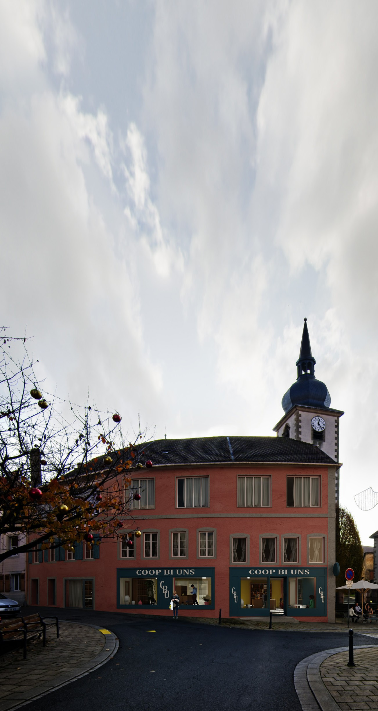
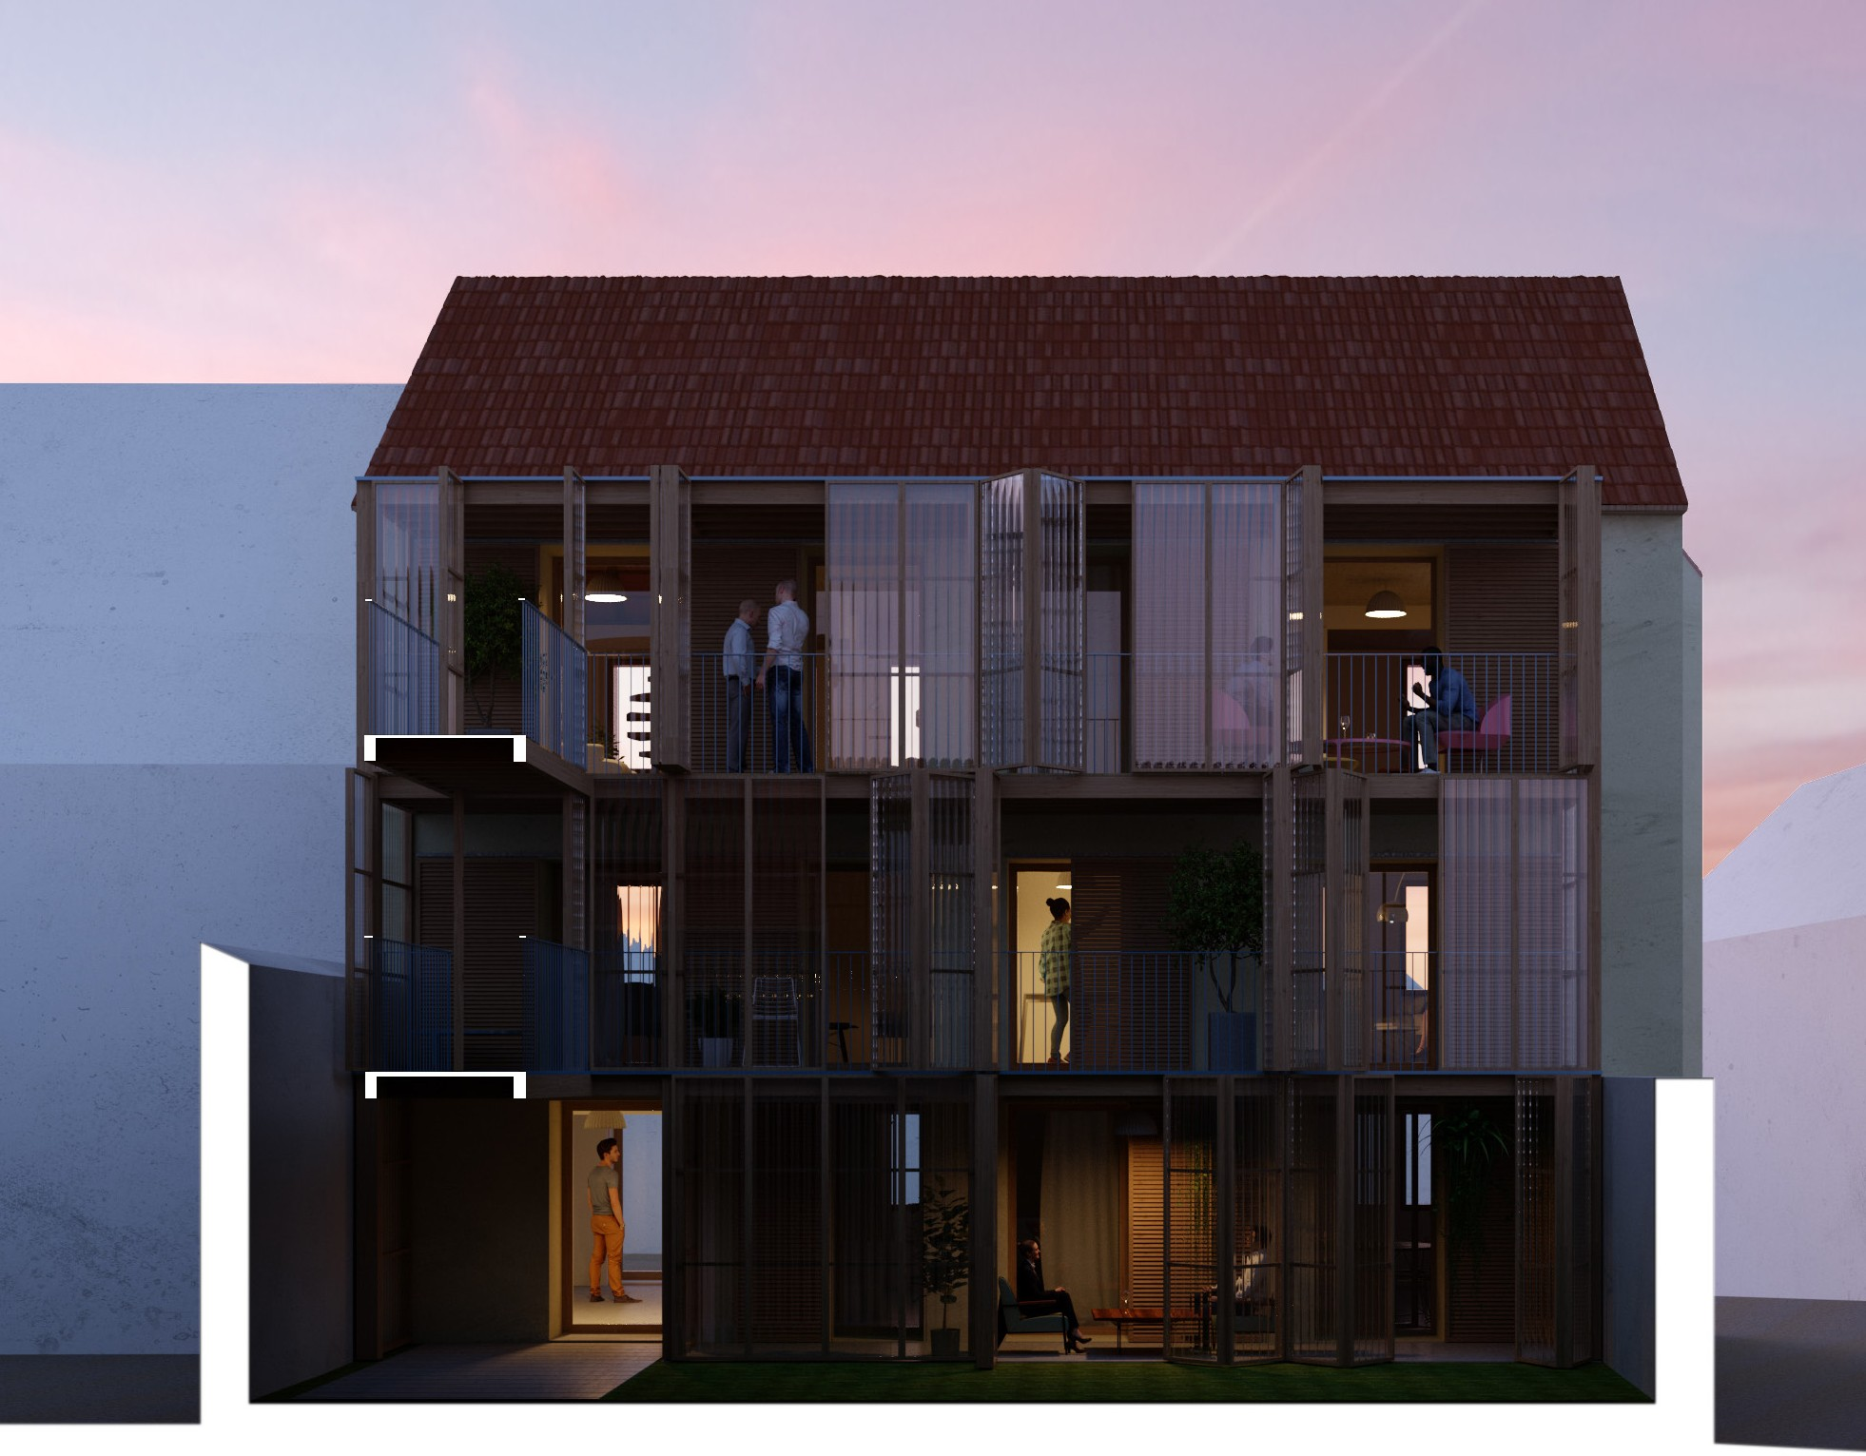
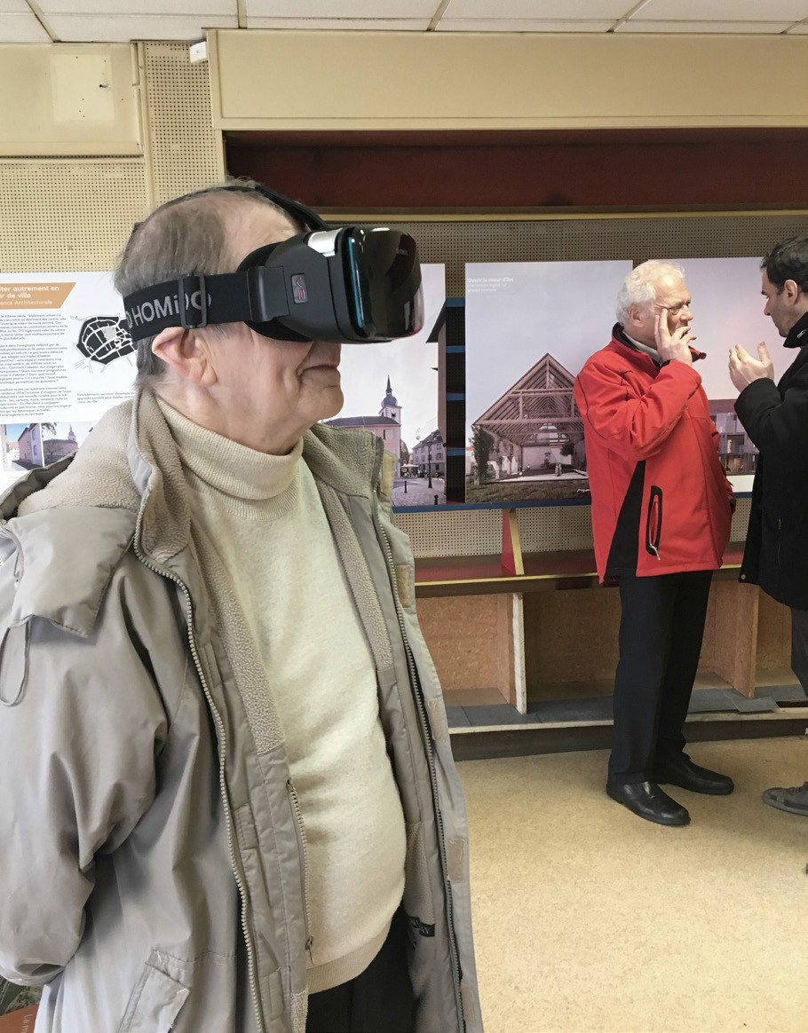
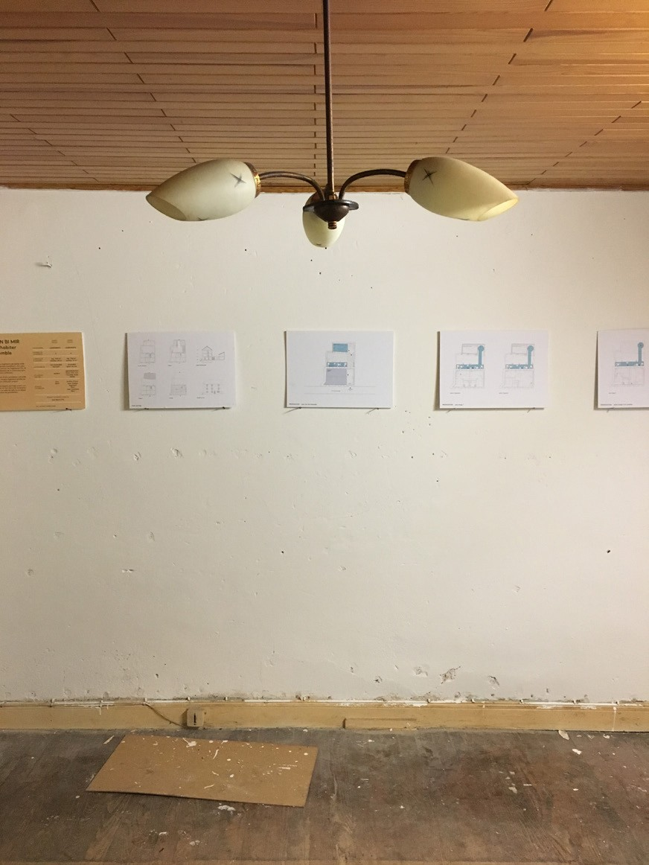
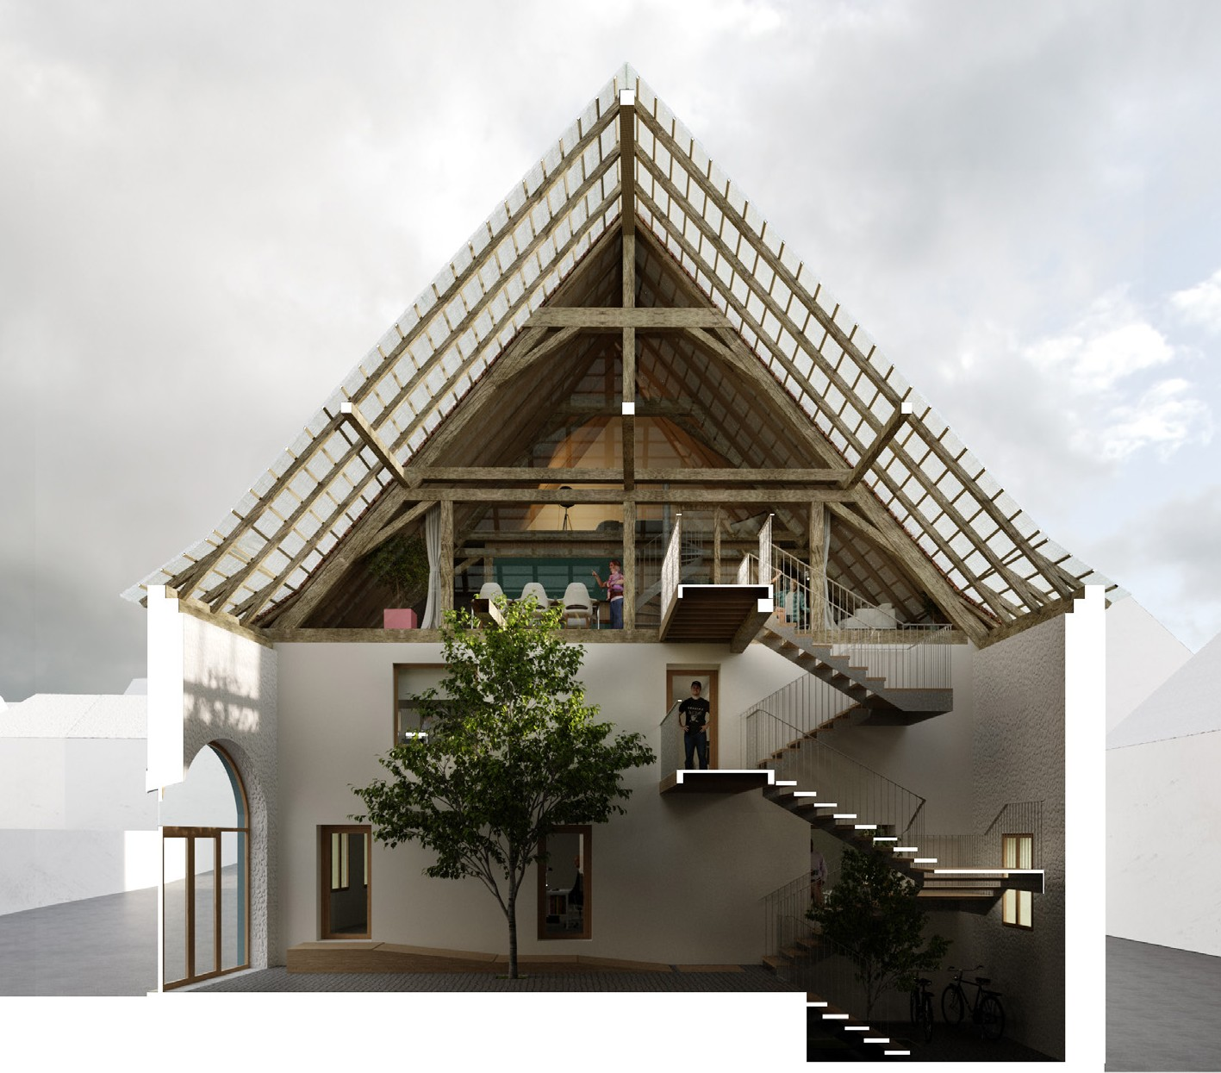
Résidence à Sarre-Union, 2019
La restitution: 3 programmes, 3 esquisses
Pour de
Ruralités du Quotidien

Slide 24
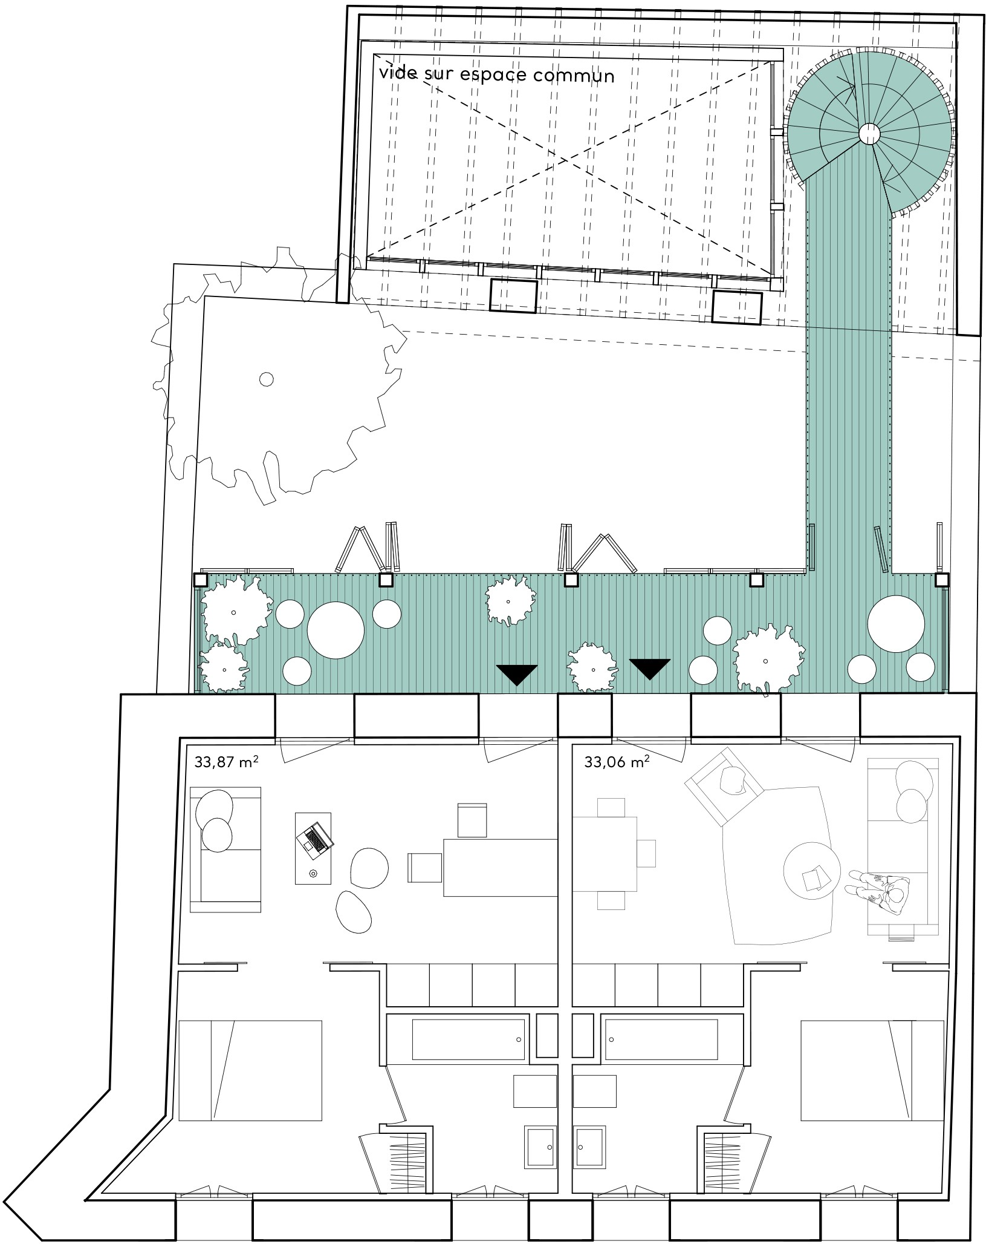
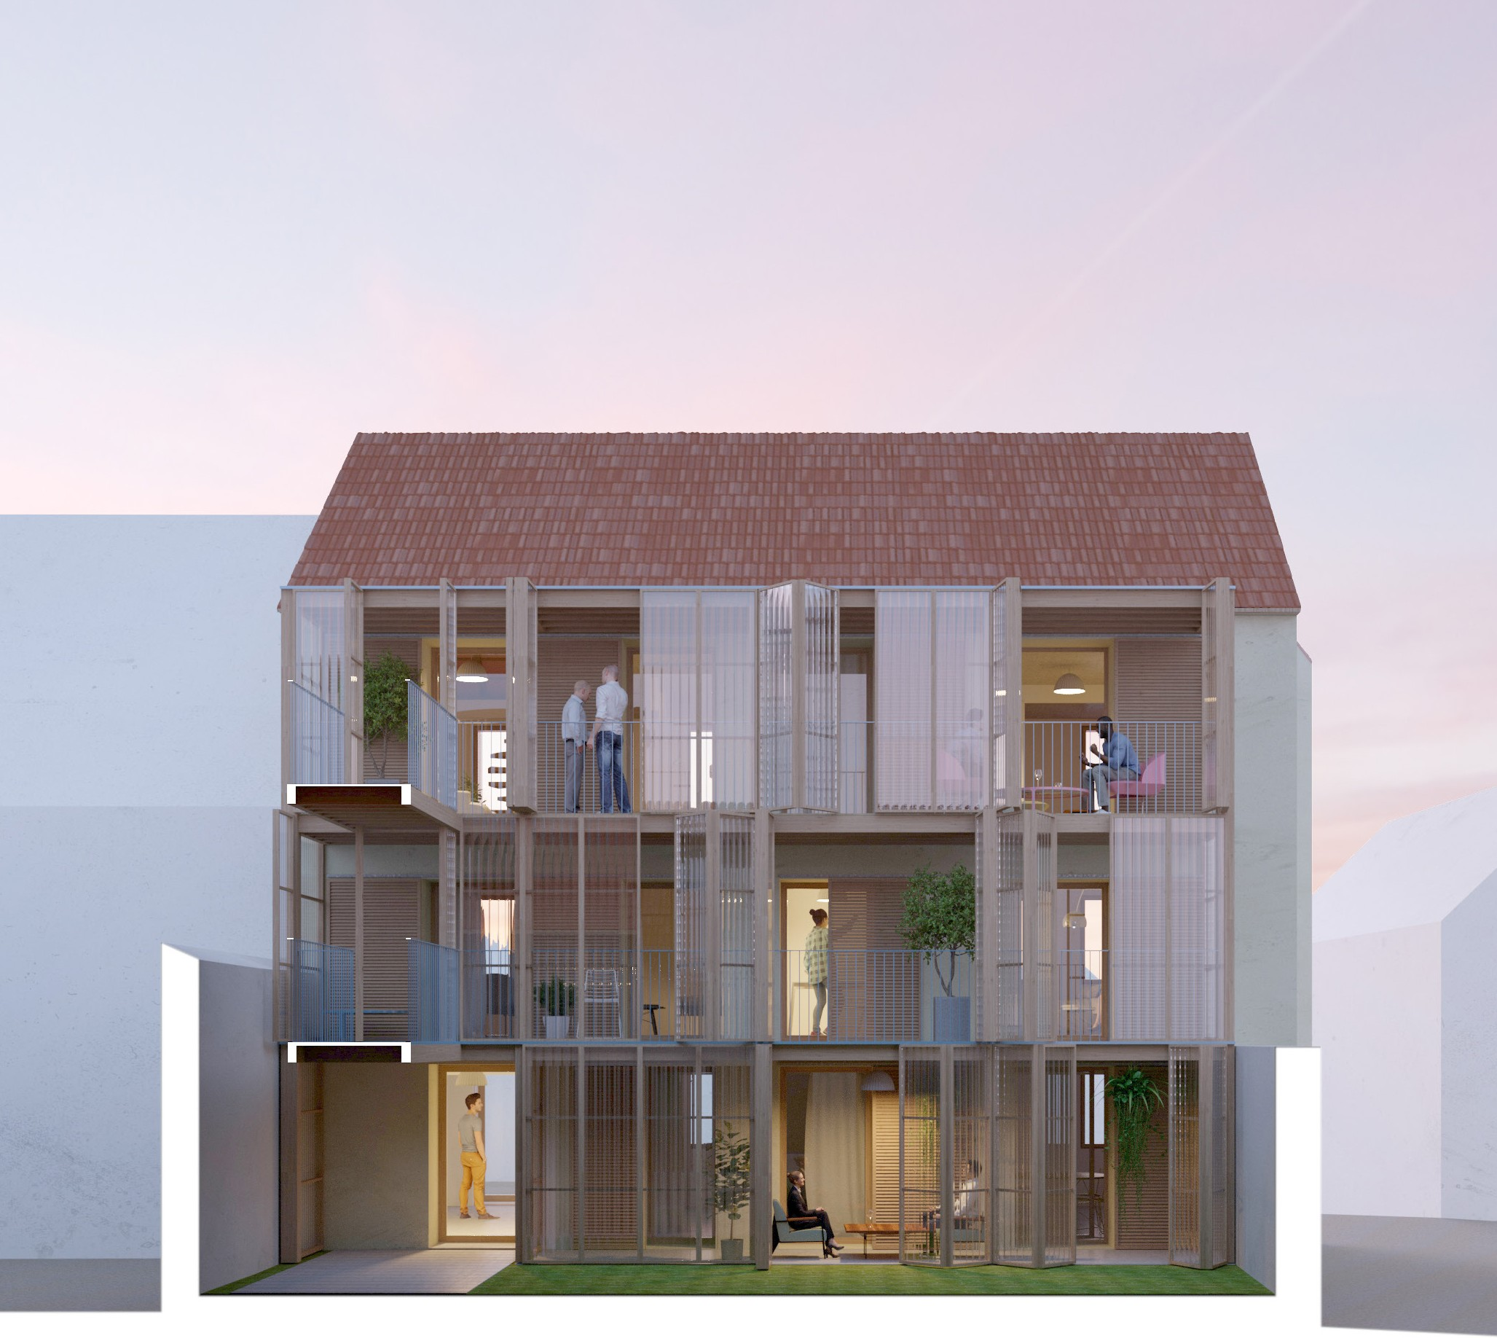
Résidence à Sarre-Union, 2019
Et après...? Des logements pour jeunes apprentis pour septembre 2022
Pour de
Ruralités du Quotidien

Slide 25
Pour de
Nouvelles
Ruralités
Résidences d'Architecture et de Paysage dans la région Grand Est.
Pour de
Ruralités du Quotidien

